Slide 1
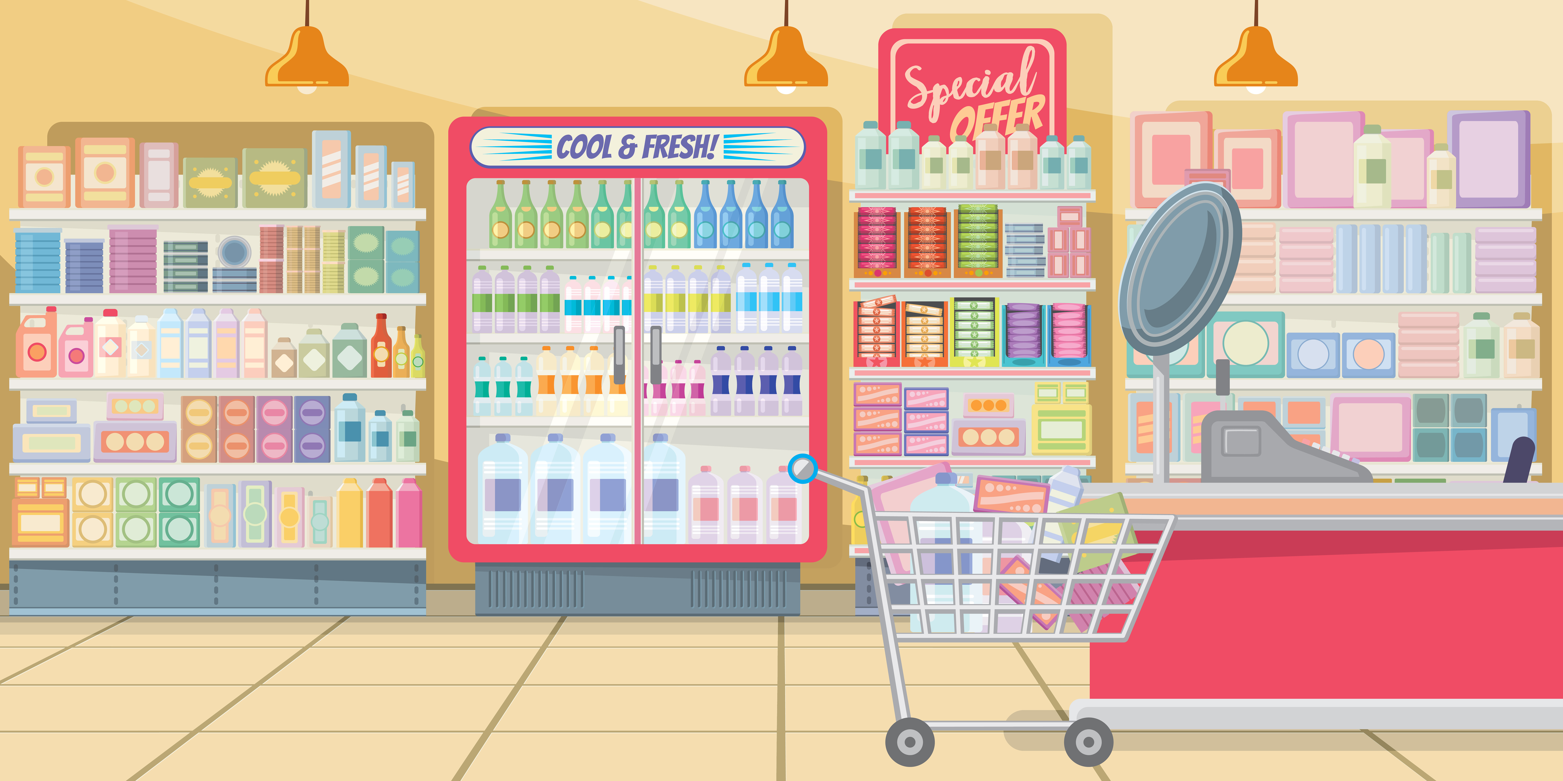

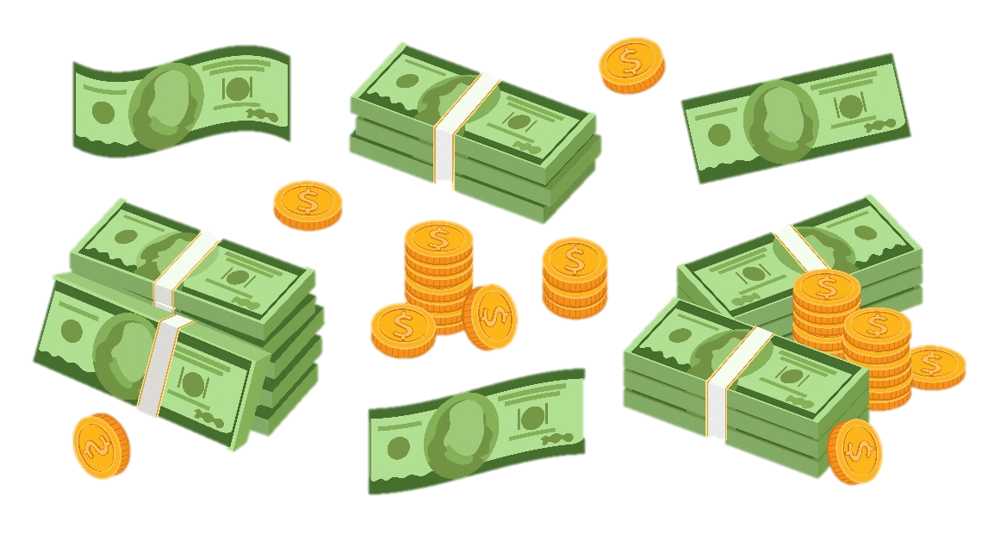
Triệu và lớp triệu

Slide 2


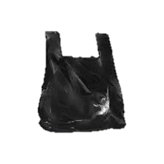
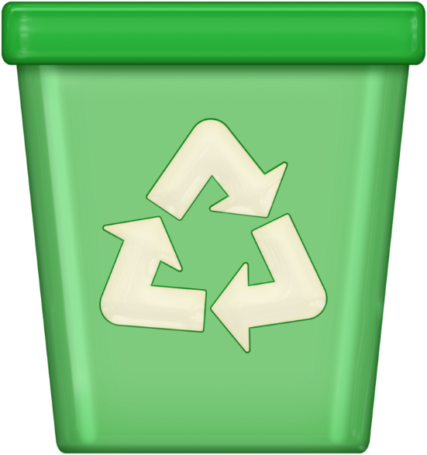


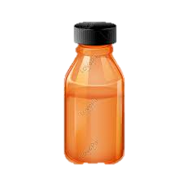
Trên đường đi học tớ thấy rất nhiều rác quanh khu phố mình không được vứt đúng nơi quy định. Các bạn hãy cùng tớ dọn rác bằng cách trả lời đúng các câu hỏi nhé!

Slide 3

Dọn sạch khu phố
Dọn sạch khu phố
2
4
1
3
Notes:
- Thầy cô kick vào biểu tượng số để đến với câu hỏi.
- Khi trả lời từng câu hỏi xong kick vào đáp án sẽ trở về trang trò chơi.
- Khi dọn sạch rác thì kick vào thùng rác sẽ ra bài học mới/dặn dò.

Slide 4
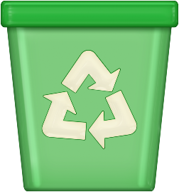
Thầy cô điền câu hỏi ở đây
Đáp án đúng
Đáp án sai
Đáp án sai

Slide 5
Thầy cô điền câu hỏi ở đây
Đáp án sai
Đáp án đúng
Đáp án sai

Slide 6
Thầy cô điền câu hỏi ở đây
Đáp án sai
Đáp án sai
Đáp án đúng

Slide 7
Thầy cô điền câu hỏi ở đây
Đáp án đúng
Đáp án sai
Đáp án sai

Slide 8
Dọn sạch khu phố
Dọn sạch khu phố
A! Đường phố sạch rồi. Các bạn giỏi quá. Tớ về nhà thôi!!!

Slide 9
Triệu và lớp triệu

Slide 10
1 000
10 000
Một nghìn
Mười nghìn
100 000
1000 000
Một trăm nghìn
Mười trăm nghìn

Slide 11
Toán
Triệu và lớp triệu
Mười trăm nghìn
1 000 000
Lớp triệu
Lớp nghìn
Lớp đơn vị
10 trăm nghìn gọi là một triệu, viết là 1 000 000
Số 1 triệu có tất cả 6 chữ số 0.
Số 1 triệu có tất cả mấy chữ số 0 ?

Slide 12
10 trăm nghìn gọi là 1 triệu, viết là: 1 000 000
10 triệu gọi là 1 chục triệu, viết là: 10 000 000
10 chục triệu gọi là 1trăm triệu, viết là: 100 000 000

Slide 13



triệu
Lớp triệu
chục triệu
trăm triệu

Slide 14
Bài tập

Slide 15


Bài 1: Đếm thêm 1 triệu từ 1 triệu đến 10 triệu
1 triệu
6 triệu
2 triệu
7 triệu
3 triệu
8 triệu
Đếm bớt 1 triệu từ
1 triệu đến 10 triệu
4 triệu
9 triệu
5 triệu
10 triệu

Slide 16


Toán
Triệu và lớp triệu
Bài 2: Viết số thích hợp vào chỗ chấm (theo mẫu)
1 chục triệu 10 000 000
2 chục triệu 20 000 000
3 chục triệu ……….
4 chục triệu ……….
30 000 000
40 000 000
5 chục triệu ……….
6 chục triệu ……….
7 chục triệu ……….
8 chục triệu ……….
50 000 000
60 000 000
70 000 000
80 000 000
9 chục triệu ……….
1 trăm triệu ……….
2 trăm triệu ……….
3 trăm triệu ……….
90 000 000
100 000 000
200 000 000
300 000 000

Slide 17
Bài 3: Viết các số sau và cho biết mỗi số có bao nhiêu chữ số, mỗi số có bao nhiêu chữ số 0:
Mười lăm nghìn.
Năm mươi nghìn
Ba trăm năm mươi.
Bảy triệu
Sáu trăm
Ba mươi sáu triệu
Một nghìn ba trăm
Chín trăm triệu

Slide 18
Toán
Triệu và lớp triệu
Đọc số | Viết số | Số chữ số | Số chữ số 0
Mười lăm nghìn
15 000
5
3
Ba trăm năm mươi
350
3
1
Sáu trăm
600
3
2
Một nghìn ba trăm
1 300
4
2
Năm mươi nghìn
50 000
5
4
Bảy triệu
7 000 000
7
6
Ba mươi sáu triệu
36 000 000
8
6

Slide 19

Bài 4: Viết theo mẫu:
Lớp triệu
Lớp nghìn
Lớp đơn vị
ĐỌC SỐ | Viết số
Hàng trăm triệu
Hàng chục triệu
Hàng triệu
Hàng trăm nghìn
Hàng chục nghìn
Hàng nghìn
Hàng trăm
Hàng chục
Hàng đơn vị
Ba trăm mười hai triệu
312 000 000
3
1
2
0
0
0
0
0
0
Hai trăm ba mươi sáu triệu
236 000 000
2
3
6
0
0
0
0
0
0
Chín trăm chín mươi triệu
Bảy trăm linh tám triệu
5
0
0
0
0
0
0
0
0

Slide 20
Dặn dò

